Slide 1
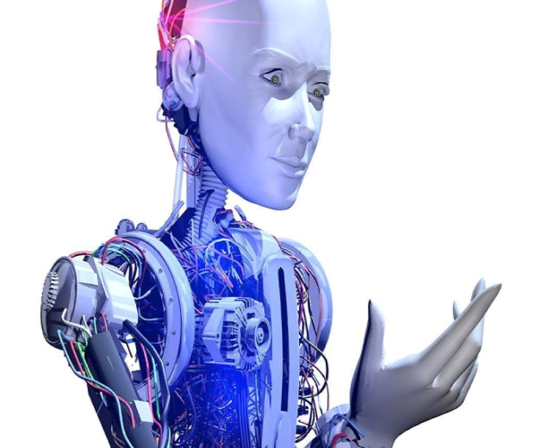
В рамках областных проектов «Шаги в цифровой мир» и «Дистанционный ВООM» с 7 по 25 декабря 2020 года Учебно-методическим центром совместно с акдемией «Шаг» были проведены проблемные курсы: - Искусственный интеллект Computer Vision - «Основы Bigdata на языке Python», - «Основы программирования на языке Python»
Обучение прошли 90 учителей информатики области
Не сдали контрольный экзамен и не получили сертификаты:
СШИ им.Нурмакова - Сейлханов А.С. Муслим Е.М.
Актогайский район - Қабыхан А.Д.
г.Каражал - Арайлым Балтабаевна
Каркаралинский район - Бадан Г.Д.
г.Приозерск - Халметов И.Ф.
Не сдали контрольный экзамен и получили сертификат за то что просто прослушали:
СШИ «Мурагер» Токжанов М.Б.
Каркаралинский район - Есболов А.Т.
г.Приозерск - Улмаханов Н.Ж.
СШИ «Озат» Жүсіп А.А.
г. Шахтинск - Сахиева А.Е.
Тренера особенно отметили хорошие знания следующих учителей:
БИЛ №1 - Ахметов Н.Т.
СШИ «Информационных технологий» - Исмаилов К.Т.

Slide 2
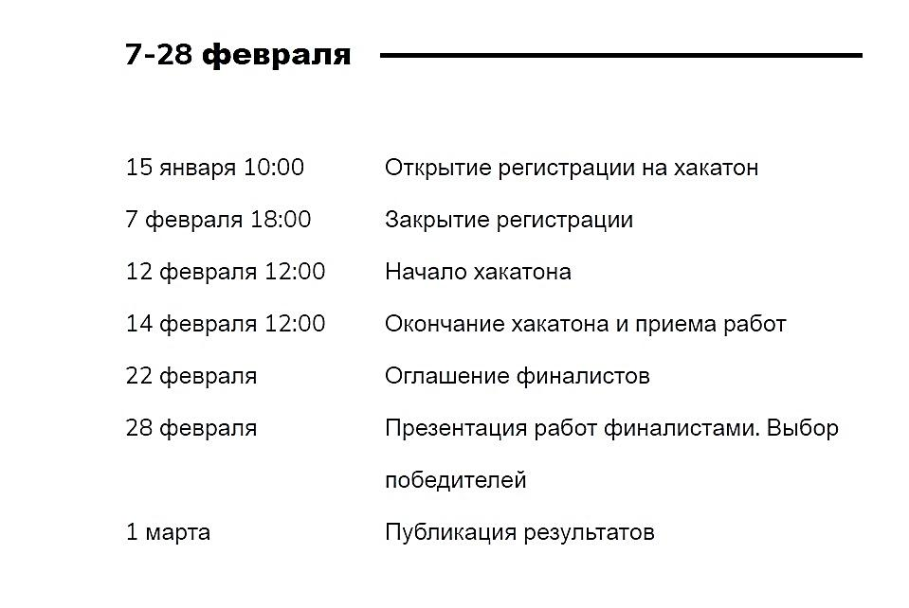
12 февраля 2021 года проводится республикансий образовательный детский хакатон ITeens
В дистанционном формате по следующим 11 направлениям:
№ Возраст Направления
1 10-11 лет 2Д дизайн
2 10-11 лет 3Д моделирование
3 10-11 лет Разработка игр
4 12-14 лет 2Д дизайн
5 12-14 лет Программирование
6 12-14 лет Веб-дизайн
7 12-14 лет Разработка игр
8 15-16 лет 2Д дизайн
9 15-16 лет Программирование
10 15-16 лет Веб-дизайн
11 15-16 лет Разработка игр
Участие примут 504 учащихся из городов Алматы, Нур-Султан и Акмолинской, Алматинской и Карагандинской области
Из Карагандинской области на участие подали заявки 299 участников
Не подали заявку: Актогайский, Жанарскинский, Улытауский районы и г.Каражал

